Slide 1
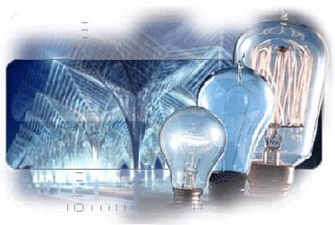
Světelná technika
Svítidla

Slide 2
Obecné
Proč samotné světelné zdroje nestačí k osvětlování ?
- mají nevhodné rozložení světelného toku do prostoru
- mají příliš vysoký jas a mohou způsobit oslnění
- nejsou dostatečně odolné proti vlivům okolního prostředí (vlhko, prach, …).
Co je to svítidlo ?
Svítidlo je elektrické zařízení, které slouží:
- k úpravě prostorového rozložení světelného toku zdrojů,
- k rozptýlení světla světelných zdrojů
- ke změně spektrálního rozložení záření
- k napájení a k upevnění světelného zdroje
- k ochraně světelných zdrojů před nepříznivými vlivy okolního prostředí
Svítidlo by mělo mít jednoduchou montáž a údržbu, být provozně spolehlivé a splňovat podmínky ochrany před nebezpečným dotykem. Nezanedbatelným aspektem je estetická úroveň.
Speciálním druhem svítidla jsou světlomety a návěstidla.

Slide 3
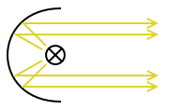
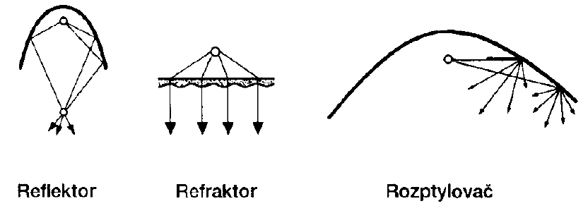
Hlavní části svítidla
a) světelně činné části – slouží ke změně rozložení světelného toku, případně i ke změně spektrálního složení
- reflektor - zrcadlově odráží světlo ze směrů, ve kterých nemá svítit a směřuje ho do požadovaného směru. Nejvíce se používají vyleštěné kovové nebo pokovené plochy (eloxovaný hliník). Pro pozorovatele je reflektor světelným zdrojem

Slide 4
Hlavní části svítidla
- refraktor - usměrňuje a rozptyluje světlo zdroje do požadovaných směrů prostupem a lomem světelných paprsků, snižuje jas. Používají se tvarovaná a tvarovaná skla a mřížky. Refraktor je mezi pozorovatelem a světelným zdrojem.
- difuzor - rozptyluje světlo tak, aby svítidlo působilo jako plošný zdroj světla. Využívá difúze – rozptylu světla. Používá se opálové sklo nebo plast. Úplně zakrývá světelný zdroj.
Refraktor

Slide 5
Části svítidla
b) konstrukční části – slouží k upevnění svítidla, přívodu elektrické energie a k ochraně před nebezpečným dotykem a vnějšími vlivy.
- těleso svítidla
- objímka světelného zdroje
- mechanické a elektrorozvodné prvky
- předřadník, případně startér
Účinnost svítidla:
kde φ_{sv} - výsledný světelný tok svítidla
∑φ_{zdr} - součet světelných toků jednotlivých zdrojů ve svítidle
Účinnost svítidla se pohybuje v rozmezí (60 - 90)% a je dána:
* světelným zdrojem
* provedením svítidla (reflektor, difuzor, …)

Slide 6
Zavěšení svítidel

Slide 7
Obecné vlastnosti svítidel
Členění svítidel:
- přímá - 90% světelného toku jde do spodní polokoule
- převážně přímá - (60-90) % světelného toku jde do spodní polokoule
- smíšená - (40-60) % světelného toku jde do každé polokoule
- přímo nepřímá - podobné jako smíšená, ale světelný tok není v horizontální poloze
- převážně nepřímá - (60-90) % světelného toku jde do horní polokoule
- nepřímá - 90% světelného toku jde do horní polokoule

Slide 8
Příklady křivek svítivosti svítidel
Existuje i možnost vyjádření v jiných rovinách (α, β)

Slide 9
Příklady křivky svítivosti
Příklady
A - dobrá rovnoměrnost, malé oslnění
B - malý úhel vyzařování, horší rovnoměrnost, neoslňuje
C - hrozí oslnění (úhel vyzařování je větší než 60⁰

Slide 10
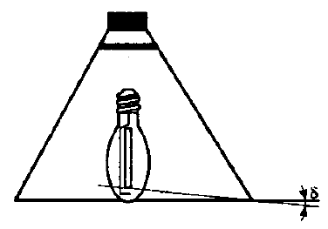
Obecné vlastnosti svítidel
Úhel clonění svítidla (δ)
je nejmenší ostrý úhel mezi vodorovnou rovinou a přímkou spojující okraj svítidla s aktivní částí světelného zdroje (může být ovlivněn např. mřížkou):
- čirá žárovka
- matná žárovka
- výbojka
- zářivka – rovnoběžná rovina
- zářivka – kolmá rovina

Slide 11
Obecné vlastnosti svítidel
Úhel vyzařování svítidel
(v daném, příkladu závisí na umístění světelného zdroje ve svítidle).

Slide 12
Elektrické vlastnosti
Rozdělení svítidel podle napětí:
* na malé napětí do 50 V (zpravidla 48 V)
* na nízké napětí do 250 V
Podmínky pro bezporuchový a bezpečný provoz svítidla:
* krytí živých částí (výběr)
- minimální krytí IP 20, IP40
- těsně zavřené IP 54 (částečně chráněné proti prachu a vodou)
- ponorné IP 68 (plná ochrana před prachem a vodou)
* ochrana před nebezpečných dotykem
- svítidla třídy ochrany I (připojení ochranného vodiče)
- svítidla třídy ochrany II (dvojitá nebo zesílená izolace)
- svítidla třídy ochrany III (malé bezpečné napětí)
* požární bezpečnost
- podkladové materiály se stanovenou maximální provozní teplotou
* nehořlavé (kov, omítka, beton)
* normálně zápalné - zápalná teplota nad 200⁰C (dřevo tl. nad 2 mm)
* snadno zápalné - dřevní vlákno
* nevýbušné provedení

Slide 13
Jištění svítidel LED (www.elkovo-cepelik.cz)
Příklad jištění při rekonstrukci osvětlení (původní jistič)
Jištění - jistič 10A, charakter. B
Typ - ZCLED3G1 …, příkon 50W
n = C16 * 0,37 = 26 * 0,37 = 9,62
⇒ maximální počet 9 svítidel

Slide 14
Značky na svítidlech (výběr)

Slide 15
Svítidla nevhodná pro přímé připevnění na normálně zápalné podklady (zápalná teplota je vyšší než 200⁰C), vhodná pouze pro nehořlavé podklady (nové značení).

Slide 16
Zdroj: Nejtková (Problematika označování svítidel v hořlavých hmotách)

Slide 17
Rozdělení zářivkových svítidel podle realizace
1. Průmyslová svítidla s různým krytím
2. Vestavěná (podhledová) svítidla (např. do sádrokartonu)
3. Univerzální svítidla do podhledu i na strop
4. Přisazená svítidla
5. Propojovací svítidla do souvislých řad
6. Závěsná svítidla přímo/nepřímá
7. Asymetrická svítidla
8. Svítidla pro sportoviště
9. Svítidla do čistých prostor –přisazená i zapuštěná
Pozn. Nouzová svítidla mohou být součástí výše uvedených svítidel

Slide 18
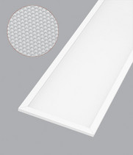
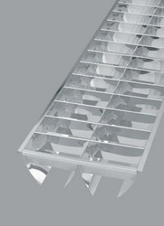
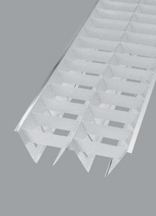
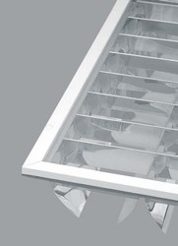
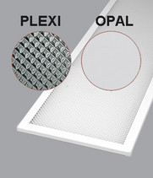
Další rozdělení
1. Podle použitého světelného zdroje (zářivky, LED)
2. Podle účelu (nouzové zdroje, osvětlování)
3. Podle použitého předřadníku
4. Podle optické mřížky
5. Podle krytí
…
Strukturované plexy / opálový kryt
Mikroprisma – opálový kryt
Leštěný optický systém (LOS)
Lesklá V
Leštěný optický systém + sklo

Slide 19
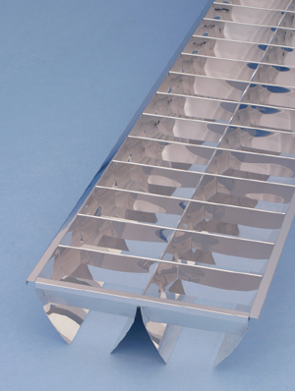
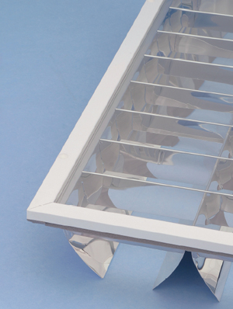
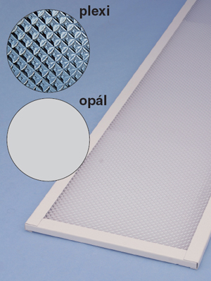
Mřížky a optické kryty pro interiér
Leštěný optický systém - pracoviště s monitory, zrakově náročná činnost
Leštěný optický systém + sklo - bezpečnostní sklo pro požadavek lepšího krytí
Plexi nebo opálový kryt – omezení jasu svítidla např. v nemocnici

Slide 20
Konstrukce svítidel - zářivky

Slide 21
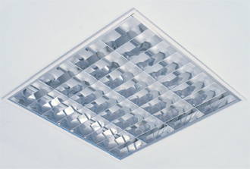
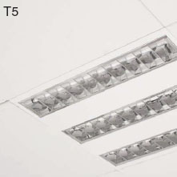
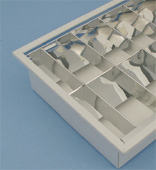
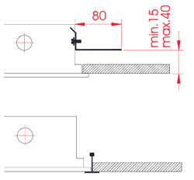
1. Interiér - podhledová
Do sádrokartonu

Slide 22
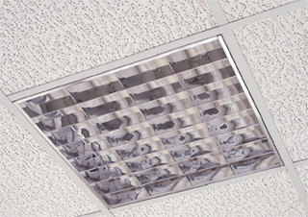
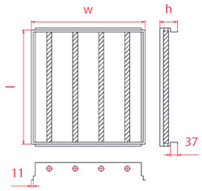
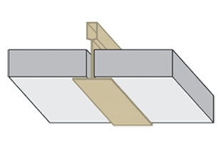
1. Interiér - podhledová
Do minerálního podhledu

Slide 23
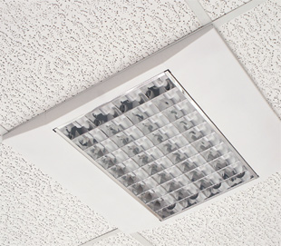
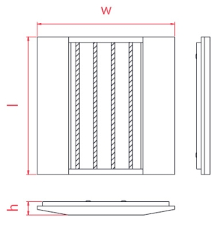
1. Interiér - univerzální
Na povrch nebo do podhledu

Slide 24
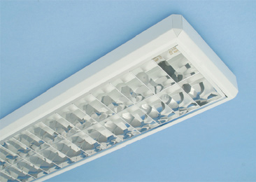
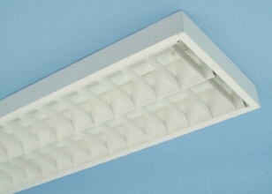
1. Interiér – přisazená (stropní)

Slide 25
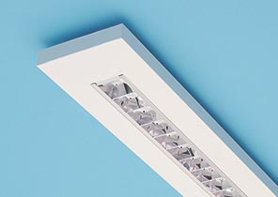
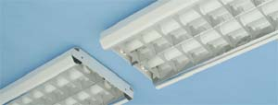
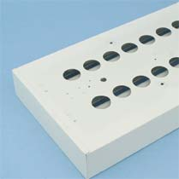
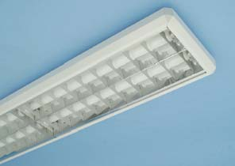
1. Interiér – závěsná a propojovací

Slide 26
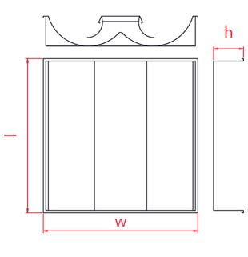
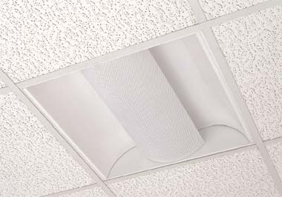
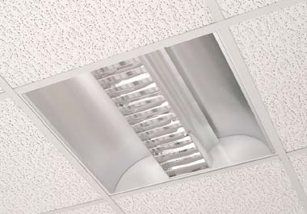
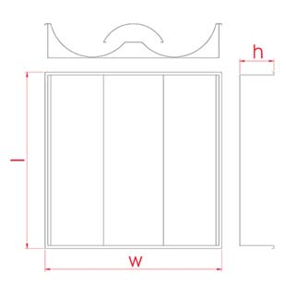
1. Interiér – přímo nepřímá

Slide 27
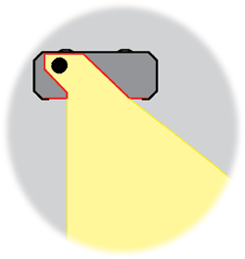
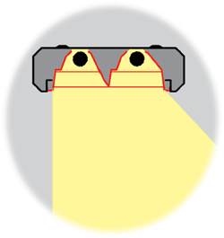
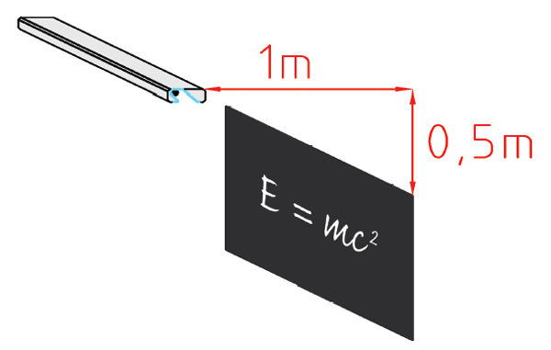
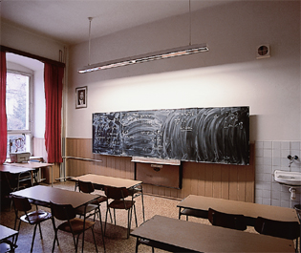
1. Interiér – asymetrická

Slide 28
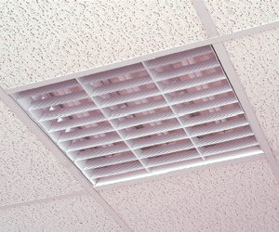
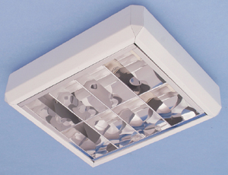
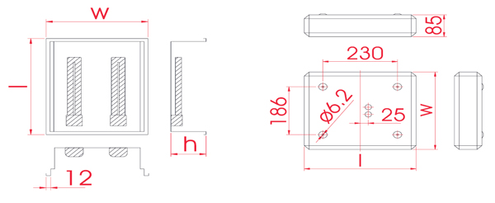
1. Interiér – pro kompaktní zářivky

Slide 29
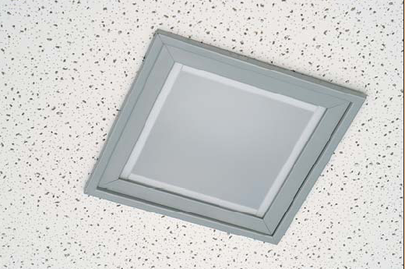
1. Interiér – LED diody

Slide 30
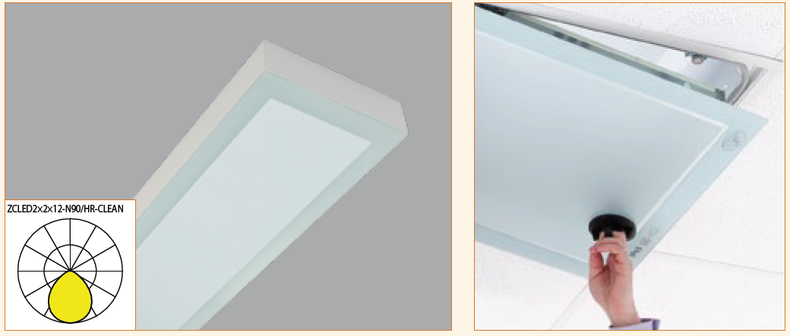
1. Interiér – LED diody, připevnění krytu pomocí magnetu – velmi čisté prostory s monitory, např. nemocnice

Slide 31
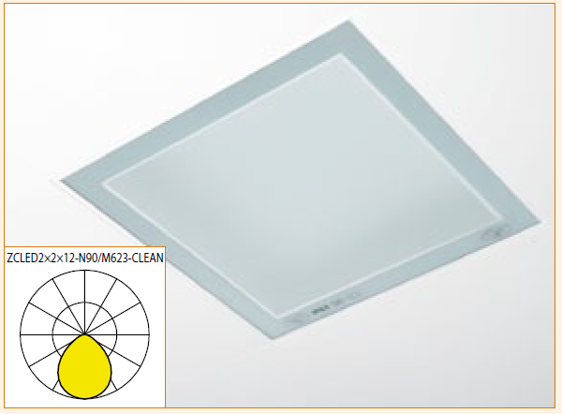
1. Interiér – LED diody, připevnění krytu pomocí magnetu – velmi čisté prostory s monitory, např. nemocnice

Slide 32
Použití modulů RGBW (www.elkovo-cepelik.cz)
Provedení: bílé světlo je doplněno světlem barevným (bílá, červená, zelená a modrá)
Význam: větší rozlišovací schopnost (lékař) a světelná pohoda (pacient)
Využití: - dispečerská pracoviště
- operační sály
- specializovaná pracoviště
Značení:ZCLED3G32QRGBW/M600-Mikro-C

Slide 33
Přehled svítidel
2. Průmyslová

Slide 34
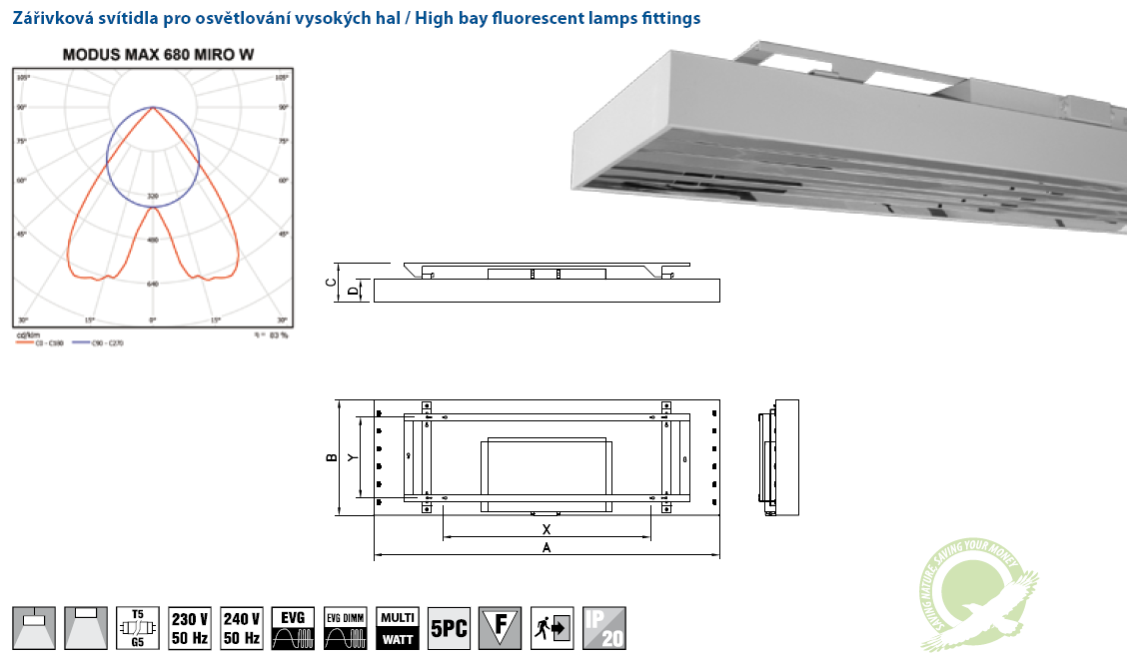
2. Průmyslová

Slide 35
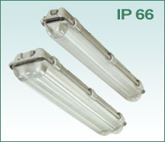
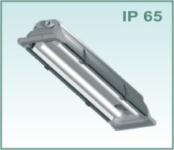
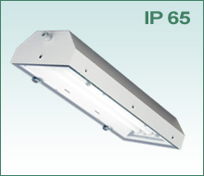
2. Průmyslová
Třída ochrany I nebo II

Slide 36
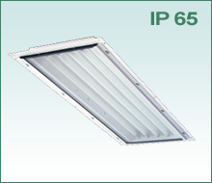
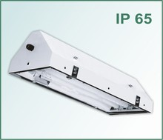
2. Průmyslová – pro nebezpečí výbuchu

Slide 37
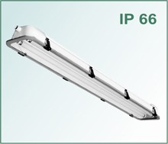
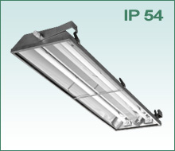
2. Průmyslová - pro extrémní teploty
Provozní teplota: + 70⁰C
Provozní teplota: – 40⁰C

Slide 38
2. Průmyslová – LED svítidla, krytí IP 54

Slide 39
3. Společenská - historické objekty, recepce, kavárny, chodby
(www.osmont.cz)
Skleněná svítidla
Plastová svítidla (polykarbonát)

Slide 40
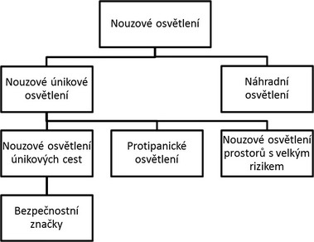
3. Nouzové osvětlení
Nouzové únikové osvětlení - umožnit bezpečný odchod z prostoru při výpadku normálního napájení. Není určeno k pokračování činnosti.
- Únikové cesty - chodby, schodiště. E_{min} = 1 lx. Doba je dána provozem.
Protipanické osvětlení - velké haly (nad 60 m²), prostory s velkém počtem osob (stanice metra, divadelní sály, …)
- … s velkým rizikem - E_{min} = 15 lx

Slide 41
Osvětlení únikové trasy
Zdůrazněná místa pro nouzové osvětlení:
* schodiště, změny směru, křižovatky, východy
* hasící přístroje, lékárny

Slide 42
Systémy bezpečnostního značení
Statické - bez možností změny, stále stejné
Dynamické - změna stavu (otevře/zavře) trasu podle potřeby (situace)
Adaptivní - uzavře trasu nebo nabídne alternativní trasu (rozpoznat nebezpečí a bezpečně dostat lidi z objektu)
* kancelářské budovy
* velké školní komplexy
* nákupní střediska
* …

Slide 44


Druhy nouzových svítidel
1. Kombinované svítidlo pro nouzové osvětlení
Dva nebo více světelných zdrojů, alespoň jeden je napájen ze zdroje nouzového osvětlení
2. Nouzové svítidlo v trvalém provozu
Světelné zdroje pro nouzové osvětlení jsou trvale připojeny
3. Nouzové svítidlo v pohotovostním provozu
Světelné zdroje jsou v provozu pouze při výpadku

Slide 45
Příklady zapojení
Elektronický modul a akumulátor zabudovaný do svítidla.
Svítidlo se připojuje čtyřžilovým kabelem (normální stav + nouzový)
Nouzové osvětlení nelze vypnout ve svítidle

Slide 46
Příklady zapojení zdroj: panlux

Slide 47
Nouzové osvětlení
Varianty realizace podle typu svítidla
- samostatný nouzový zdroj světla
- zářivky, více trubicová svítidla - při výpadku zůstane svítit jedna trubice na (5 - 20)% příkonu
- LED, modul - při výpadku svítí část čipů o příkonu zhruba 3W po dobu 1 hodiny

Slide 48



Samostatná nouzová svítidla

Slide 49




Přehled svítidel
4. Interiér – světla na stěnu

Slide 50



Přehled svítidel
5. Výbojková pro vnitřní použití

Slide 51




Přehled svítidel
6. Venkovní - silnice

Slide 52



Přehled svítidel
6. Venkovní - parky

Slide 53




Přehled svítidel
7. Světlomety

Slide 54

Přehled svítidel
8. Sportoviště

Slide 55




Přehled svítidel
9. Památky

Slide 56
Zdroj:
Autor děkuje Petru Niesigovi z firmy Elkovo Čepelík za aktivní pomoc při tvorbě prezentačních materiálů.
Jiří Plch Světelná technika v praxi
Jiří Habel Základy světelné techniky
Ctirad Koudelka Světlo a osvětlování
Petr Šimek Návrh elektroinstalace (diplomová práce)
Habel a kol. Světlo a osvětlování
Sokanský a kol. Úspory energie v osvětlování
www.vyrtych.cz/
www. osmont.cz
Materiál je určen pouze pro studijní účely

